Slide 1

PHYSIK · ATOMPHYSIK · KERNSPALTUNG
J. ROBERT
OPPENHEIMER
Der Mann, der das Atom entfesselte
DANNY · PAUL · LEON
Notes:
Startbild – klicken, sobald es losgeht.

Slide 2


Unser Weg in 5 Kapiteln
PHYSIK · ATOMPHYSIK · KERNSPALTUNG
J. ROBERT
01
Der Mensch
OPPENHEIMER
Wunderkind, Physiker, Leiter von Los Alamos
02
Die Physik des Atoms
Kern, Protonen, Neutronen, Isotope
Der Mann, der das Atom entfesselte
03
Kernspaltung & Kettenreaktion
Wie aus Masse Energie wird – E = mc²
DANNY · PAUL · LEON
04
Das Manhattan-Projekt
Uran, Plutonium und zwei Bomben
05
Hiroshima & Nagasaki
6. und 9. August 1945
Notes:
DANNY (ca. 30 Sek.)
(Warten, bis es ruhig ist. In die Klasse schauen.)
Kurze Frage an euch: Was ist das Kleinste, das ihr euch vorstellen könnt? Ein Sandkorn? Ein Staubkorn? (Pause)
Heute geht es um etwas, das noch hunderttausendmal kleiner ist als ein Staubkorn. Und trotzdem hat es 1945 zwei Städte zerstört.
Wir sind Danny, Paul und Leon. Und wir erzählen euch die Geschichte von J. Robert Oppenheimer – dem Mann, der das Atom entfesselt hat.

Slide 3
KAPITEL 01 · DER MENSCH
ÜBERSICHT
Wer war Oppenheimer?
Unser Weg in 5 Kapiteln
1904 – 1967 · theoretischer Physiker · „Oppie“
Geboren in New York
01
Der Mensch
Wunderkind, Physiker, Leiter von Los Alamos
Harvard-Abschluss in nur 3 Jahren
02
Die Physik des Atoms
Cambridge – am Cavendish-Labor
Kern, Protonen, Neutronen, Isotope
03
Kernspaltung & Kettenreaktion
Doktor in Göttingen bei Max Born – mit 23
Wie aus Masse Energie wird – E = mc²
Professor in Berkeley & am Caltech
04
Das Manhattan-Projekt
Uran, Plutonium und zwei Bomben
1943
Wissenschaftlicher Leiter von Los Alamos
05
Hiroshima & Nagasaki
Lernte Sanskrit, um die Bhagavad Gita im Original zu lesen
6. und 9. August 1945
02 / 17
Notes:
DANNY (ca. 30 Sek.)
Damit ihr wisst, was kommt: fünf Kapitel. (Auf die Folie zeigen.)
Erst lernt ihr Oppenheimer als Menschen kennen. Ziemlich spezieller Typ, versprochen.
Dann gehen wir ins Atom rein und zeigen euch, wie man einen Kern spaltet – und warum dabei so absurd viel Energie frei wird.
Danach seht ihr, wie aus dieser Physik im Manhattan-Projekt eine Waffe wurde. Wir wechseln uns dabei immer wieder ab.
Und am Ende stehen Hiroshima und Nagasaki. (Kurze Pause)
Fangen wir mit dem Mann an.

Slide 4

KAPITEL 01 · DER MENSCH
Wer war Oppenheimer?
1904 – 1967 · theoretischer Physiker · „Oppie“
1904
Geboren in New York
1925
Harvard-Abschluss in nur 3 Jahren
1926
Cambridge – am Cavendish-Labor
1927
Doktor in Göttingen bei Max Born – mit 23
1929
Professor in Berkeley & am Caltech
1943
Wissenschaftlicher Leiter von Los Alamos
Lernte Sanskrit, um die Bhagavad Gita im Original zu lesen
01 · DER MENSCH
03 / 17
1927
Born-Oppenheimer-Näherung
Kerne sind ~1.836-mal schwerer als Elektronen → ihre Bewegungen lassen sich getrennt berechnen. Grundlage der Quantenchemie bis heute.
1930
Antimaterie
Zeigte: Diracs „Löcher“ müssen positive Teilchen mit Elektronenmasse sein. 1932 wird das Positron entdeckt.
1935
Oppenheimer-Phillips-Prozess
1939
Deuteronen geben bei Kernreaktionen ihr Neutron ab – wichtig für das Verständnis von Kernreaktionen.
Schwarze Löcher
Mit Snyder: Ein ausgebrannter, schwerer Stern kollabiert immer weiter – die erste Vorhersage Schwarzer Löcher.
Notes:
DANNY (ca. 55 Sek.)
Stellt euch vor: Ihr seid 23. Ihr seid in einem fremden Land. Und ihr verteidigt eure Doktorarbeit – in einer Fremdsprache. (Pause)
Genau das hat Oppenheimer gemacht. 1927, in Göttingen. Auf Deutsch.
Geboren ist er 1904 in New York. Reiche Familie, echtes Wunderkind. Mit zwölf schreibt er Briefe an einen Club von Steine-Sammlern. Die laden ihn zu einem Vortrag ein – weil sie denken, er ist erwachsen.
Harvard schafft er in drei statt vier Jahren. Dann Europa, zu Max Born. Zurück in den USA wird er Professor in Berkeley. Seine Studenten nennen ihn „Oppie“.
Und merkt euch das: Er lernt Sanskrit, eine uralte indische Sprache. Nur um ein Buch im Original zu lesen, die Bhagavad Gita. (Pause) Das Buch kommt am Ende nochmal.
1943 wird er Chef des geheimsten Labors der Welt. Aber vorher war er etwas ganz anderes. Und was das war, erzählt euch Paul.

Slide 5


99,3 %
Neutron (0)
0,7 %
KAPITEL 01 · DER FORSCHER
Ein Quanten-Genie
Elektron (–)
Proton (+)
1927
1930
Born-Oppenheimer-Näherung
Antimaterie
Kerne sind ~1.836-mal schwerer als Elektronen → ihre Bewegungen lassen sich getrennt berechnen. Grundlage der Quantenchemie bis heute.
Zeigte: Diracs „Löcher“ müssen positive Teilchen mit Elektronenmasse sein. 1932 wird das Positron entdeckt.
U-235
im Natururan
1935
1939
Oppenheimer-Phillips-Prozess
Schwarze Löcher
Deuteronen geben bei Kernreaktionen ihr Neutron ab – wichtig für das Verständnis von Kernreaktionen.
Mit Snyder: Ein ausgebrannter, schwerer Stern kollabiert immer weiter – die erste Vorhersage Schwarzer Löcher.
U-238
im Natururan
Elektronenhülle ~ 10⁻¹⁰ m
01 · DER MENSCH
04 / 17
100.000×
kleiner als das Atom ist der Kern – und trägt doch 99,9 % der Masse.
Kern ~ 10⁻¹⁴ m
92 Protonen · 143 Neutronen
leicht spaltbar
92 Protonen · 146 Neutronen
kaum spaltbar
Notes:
PAUL (ca. 55 Sek.)
Oppenheimer war nämlich ein Genie der Grundlagenforschung.
Ein Atomkern ist fast 2000-mal schwerer als ein Elektron. Wie eine Kugel vom Kugelstoßen neben einem Tischtennisball. Die Elektronen flitzen so schnell, dass der Kern für sie quasi stillsteht. Deshalb kann man beide getrennt berechnen. Das ist die Born-Oppenheimer-Näherung.
Dann sagt er Antimaterie voraus: ein Teilchen wie das Elektron, nur positiv. Zwei Jahre später wird es gefunden.
Und mein Lieblingsfakt: 1939 rechnet er aus, dass ein riesiger, ausgebrannter Stern immer weiter in sich zusammenfällt. Heute sagen wir: ein Schwarzes Loch. (Pause)
Der Artikel erscheint am 1. September 1939. Am selben Tag überfällt Deutschland Polen. (In die Klasse schauen.) Danach redet erstmal niemand mehr über Schwarze Löcher.

Slide 6
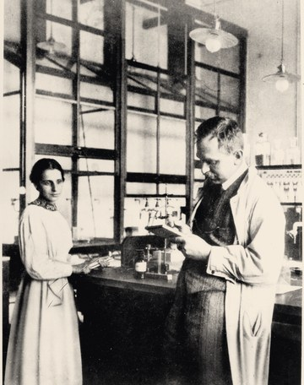



KAPITEL 02 · DIE PHYSIK DES ATOMS
Das Atom – fast leer
Proton (+)
Neutron (0)
Elektron (–)
100.000×
kleiner als das Atom ist der Kern – und trägt doch 99,9 % der Masse.
Barium-141
Lise Meitner & Otto Hahn
Erklärung: Meitner & Frisch
U-235
0,7 %
+ 200 MeV
im Natururan
Uran-235
U-236 – instabil
92 Protonen · 143 Neutronen
leicht spaltbar
Krypton-92
U-238
99,3 %
n + ²³⁵U → ¹⁴¹Ba + ⁹²Kr + 3 n + Energie
im Natururan
92 Protonen · 146 Neutronen
kaum spaltbar
≈ 50 Millionen Mal mehr Energie als bei einer chemischen Reaktion – aus einem einzigen Kern.
Elektronenhülle ~ 10⁻¹⁰ m
Kern ~ 10⁻¹⁴ m
02 · DIE PHYSIK DES ATOMS
05 / 17
Notes:
PAUL (ca. 60 Sek.)
Jetzt müssen wir ins Atom rein. Außen die Elektronen, innen der Kern aus Protonen und Neutronen.
Und jetzt das Verrückte: Wäre der Kern so groß wie eine Erbse, dann wäre das ganze Atom so groß wie ein Fußballstadion. (In die Klasse schauen.) Dazwischen? Fast nur leerer Raum. Trotzdem steckt in der Erbse über 99,9 Prozent der Masse.
Wichtig sind Isotope: dasselbe Element, aber unterschiedlich viele Neutronen. Beim Uran: Uran-235 und Uran-238.
Uran-235 lässt sich leicht spalten, Uran-238 fast gar nicht. Und von 1000 Uran-Atomen in der Natur sind nur 7 von der guten Sorte. (Pause) Merkt euch das.
Und wie man so einen Kern überhaupt knackt – das hat 1938 jemand in Berlin herausgefunden. Und genau da kommt Leon ins Spiel.

Slide 7

KAPITEL 03 · BERLIN, DEZEMBER 1938
Die Kernspaltung
≈ 80
Generationen
≈ 10 ns
pro Generation
< 1 µs
für die ganze Explosion
Barium-141
Lise Meitner & Otto Hahn
Erklärung: Meitner & Frisch
+ 200 MeV
Uran-235
U-236 – instabil
Krypton-92
n + ²³⁵U → ¹⁴¹Ba + ⁹²Kr + 3 n + Energie
1
3
9
27 …
≈ 50 Millionen Mal mehr Energie als bei einer chemischen Reaktion – aus einem einzigen Kern.
03 · KERNSPALTUNG & KETTENREAKTION
06 / 17
Notes:
LEON (ca. 60 Sek.)
Berlin, Dezember 1938. Ein Labor, spät am Abend. (Pause)
Otto Hahn und Fritz Straßmann beschießen Uran mit Neutronen. Und finden etwas, das da nicht sein dürfte: Barium. Ungefähr halb so schwer wie Uran.
Hahn schreibt seiner Kollegin Lise Meitner. Sie musste als Jüdin aus Nazi-Deutschland nach Schweden fliehen. An Weihnachten sitzt sie mit ihrem Neffen Otto Frisch im Schnee auf einem Baumstamm. Sie rechnen auf einem Zettel. Und plötzlich ist klar: Der Kern ist zerplatzt!
(Auf die Grafik zeigen.) Ein Neutron trifft Uran-235. Der Kern wackelt wie ein Wassertropfen und reißt in zwei Teile. Dabei fliegen zwei bis drei neue Neutronen raus. Und Energie: 50 Millionen Mal mehr als bei einer chemischen Reaktion, zum Beispiel beim Verbrennen.
Den Nobelpreis bekommt übrigens nur Hahn. Meitner geht leer aus.

Slide 8
KAPITEL 03 · DIE LAWINE
Die Kettenreaktion
≈ 80
Generationen
≈ 10 ns
pro Generation
< 1 µs
für die ganze Explosion
1
3
9
27 …
03 · KERNSPALTUNG & KETTENREAKTION
07 / 17
subkritisch
k < 1
Zu viele Neutronen entweichen –
die Reaktion erlischt.
kritisch
Uran-235: ≈ 52 kg (Kugel Ø 17 cm) Plutonium-239: ≈ 10 kg (Kugel Ø 10 cm)
k = 1
Jede Spaltung löst genau eine
neue aus – stabil wie im Reaktor.
überkritisch
k > 1
Die Reaktion wächst
lawinenartig – Explosion.
Notes:
LEON (ca. 50 Sek.)
Kurze Frage: Wer hat schon mal Dominosteine umgeworfen? (Hände abwarten.)
Jetzt stellt euch vor, jeder Stein wirft nicht einen, sondern drei neue um. (Auf die Grafik zeigen.) Aus einem werden drei. Aus drei werden neun. Dann 27. Das ist eine Kettenreaktion.
Genau das machen die Neutronen aus der Spaltung. Jedes kann den nächsten Kern spalten.
Das Krasse ist das Tempo. Ein Schritt dauert etwa zehn milliardstel Sekunden. Nach ungefähr 80 Schritten ist alles vorbei. Das ist weniger als eine millionstel Sekunde. (Pause) In der Zeit, in der ihr einmal blinzelt, könnte das hunderttausendmal passieren.
Die Idee hatte übrigens Leo Szilárd. 1933 in London – während er an einer roten Ampel stand.

Slide 9
Rechnung für Hiroshima
m = E / c² = 6,3 · 10¹³ J ÷ (3 · 10⁸ m/s)² ≈ 0,7 g
KAPITEL 03 · DIE ENTSCHEIDENDE GRENZE
Kritische Masse
Uran-235: ≈ 52 kg (Kugel Ø 17 cm) Plutonium-239: ≈ 10 kg (Kugel Ø 10 cm)
Die Bruchstücke sind zusammen ≈ 0,1 % leichter als vorher. Diese fehlende Masse – der Massendefekt – wird zu Energie.
subkritisch
kritisch
überkritisch
k < 1
k = 1
k > 1
0,7 Gramm Masse – weniger als eine Büroklammer.
Zu viele Neutronen entweichen –
die Reaktion erlischt.
Jede Spaltung löst genau eine
neue aus – stabil wie im Reaktor.
Die Reaktion wächst
lawinenartig – Explosion.
03 · KERNSPALTUNG & KETTENREAKTION
08 / 17
E = mc²
Notes:
LEON (ca. 55 Sek.)
Jetzt fragt ihr euch vielleicht: Warum explodiert dann nicht jedes Stück Uran einfach so? (Pause)
Weil die Neutronen abhauen. In einem kleinen Stück fliegen die meisten aus der Oberfläche raus, bevor sie einen Kern treffen. Die Kette reißt ab: subkritisch.
Wie Lachen in der Klasse. Sind nur zwei Leute im Raum, hört es schnell auf. Ist der Raum voll, steckt jeder den nächsten an.
Bei der kritischen Masse löst jede Spaltung genau eine neue aus. So läuft ein Kernkraftwerk. Darüber, überkritisch, wird es zur Lawine.
Bei Uran-235 sind das etwa 52 Kilo. Klingt viel – ist aber eine Kugel, kleiner als ein Fußball. Bei Plutonium reichen 10 Kilo, ungefähr eine Grapefruit.
Das ist der ganze Trick einer Atombombe: zwei Teile, die allein nicht explodieren können. Und die man blitzschnell zusammenbringt.
Bleibt nur eine Frage: Woher kommt eigentlich die ganze Energie? Das zeigt euch Danny.

Slide 10
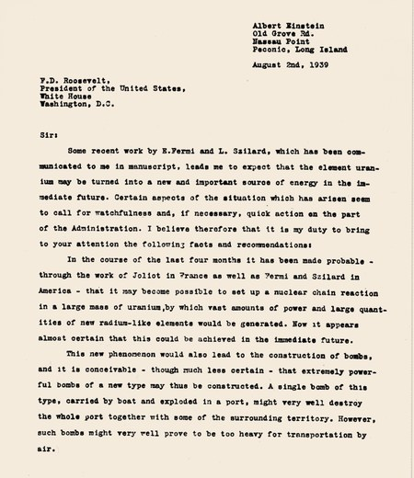
KAPITEL 03 · EINSTEIN, 1905
E = mc²
Das Manhattan-Projekt
1939
Einstein warnt Roosevelt vor einer deutschen Atombombe
1942
Start des Manhattan-Projekts unter General Leslie Groves
Die Bruchstücke sind zusammen ≈ 0,1 % leichter als vorher. Diese fehlende Masse – der Massendefekt – wird zu Energie.
1943
Los Alamos wird gegründet – Leitung: Oppenheimer
1945
Zwei einsatzbereite Bomben: Uran und Plutonium
Rechnung für Hiroshima
m = E / c² = 6,3 · 10¹³ J ÷ (3 · 10⁸ m/s)² ≈ 0,7 g
Einstein-Brief an Roosevelt, 2. Aug. 1939
130.000
2 Mrd. $
3
Menschen
damals – heute > 30 Mrd.
geheime Städte
0,7 Gramm Masse – weniger als eine Büroklammer.
Los Alamos · Oak Ridge · Hanford
03 · KERNSPALTUNG & KETTENREAKTION
09 / 17
Notes:
DANNY (ca. 55 Sek.)
Die Antwort ist eigentlich total seltsam. (Pause)
Wiegt man die Bruchstücke nach der Spaltung, sind sie leichter als vorher. Ungefähr ein Promille Masse ist einfach weg.
Sie ist zu Energie geworden. Das sagt die berühmteste Formel der Welt: E gleich m c Quadrat. Einstein, 1905. Da war er 26 und hat im Patentamt in Bern gearbeitet.
c ist die Lichtgeschwindigkeit, c hoch zwei eine absurd große Zahl. Heißt: Winzig wenig Masse wird zu riesig viel Energie.
Wir haben das für Hiroshima ausgerechnet. (Auf die Rechnung zeigen.) 0,7 Gramm. (Pause) Eine Büroklammer wiegt etwa ein Gramm. Weniger als eine Büroklammer hat eine ganze Stadt zerstört. (In die Klasse schauen.)
Einstein hat die Formel nie für eine Bombe gedacht. Aber er spielt hier noch eine zweite Rolle.

Slide 11
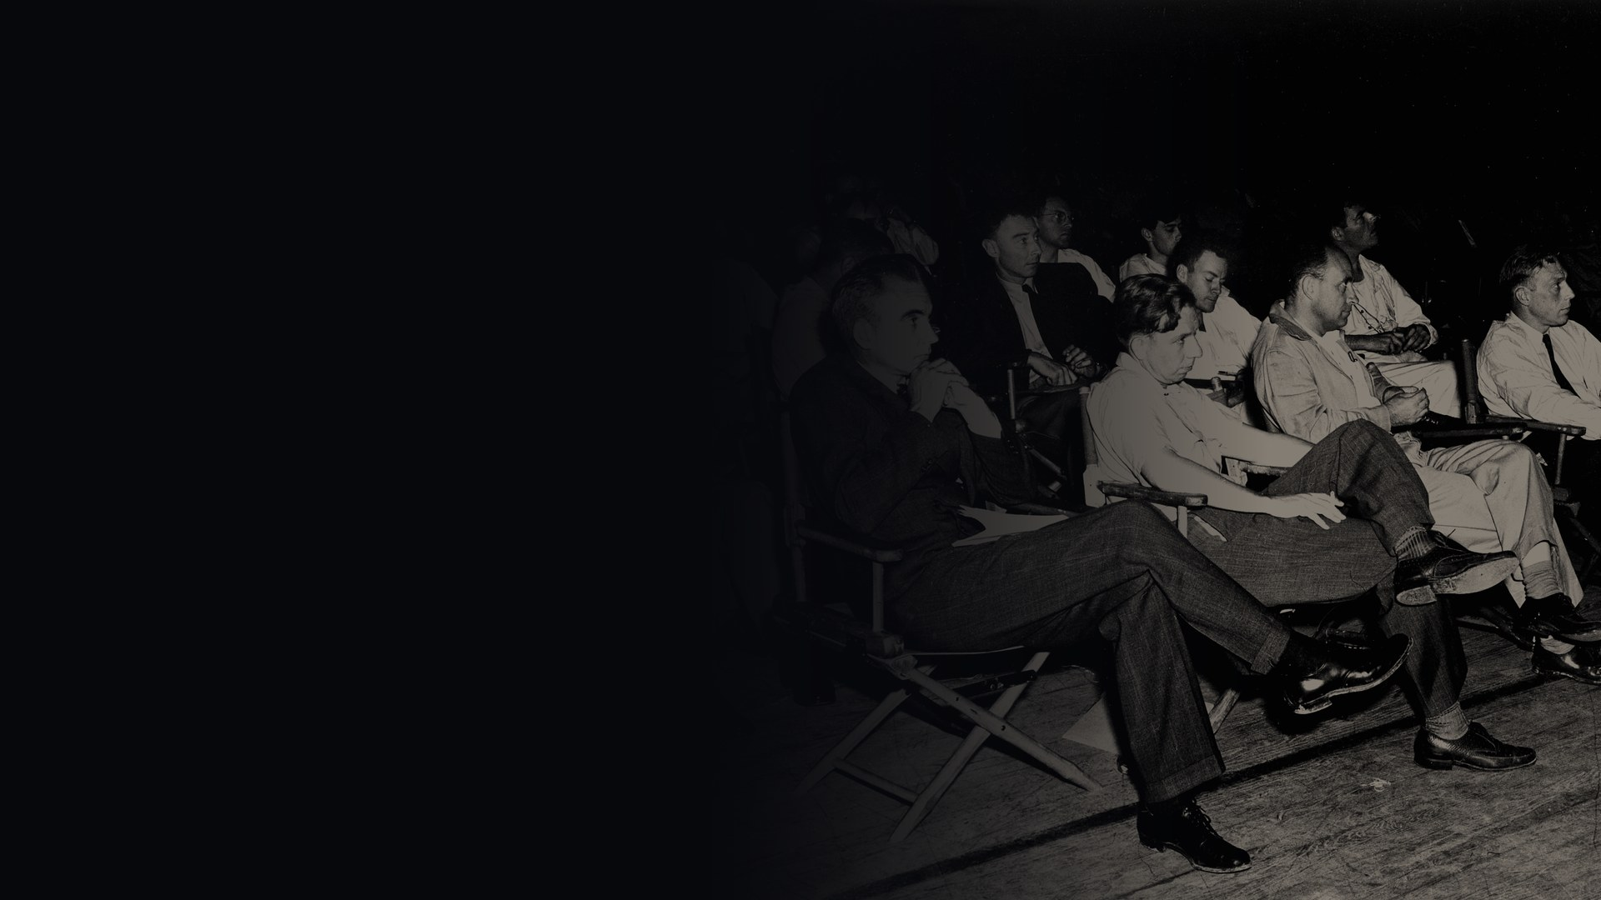
KAPITEL 04 · 1939 – 1945
Das Manhattan-Projekt
WEG 1
WEG 2
1939
Einstein warnt Roosevelt vor einer deutschen Atombombe
Uran anreichern
Plutonium erbrüten
1942
Start des Manhattan-Projekts unter General Leslie Groves
Natururan
0,7 % U-235
β⁻
β⁻
+ n
1943
Los Alamos wird gegründet – Leitung: Oppenheimer
Bombe
Pu-239
Np-239
U-239
U-238
≈ 80 % U-235
1945
Zwei einsatzbereite Bomben: Uran und Plutonium
Im Reaktor fängt U-238 ein Neutron ein und zerfällt zu Plutonium-239. Dafür entstehen in Hanford die ersten großen Kernreaktoren.
U-235 und U-238 sind chemisch identisch – trennbar nur über ≈ 1,3 % Massenunterschied. Riesige Anlagen in Oak Ridge (Gasdiffusion, Calutrons).
Einstein-Brief an Roosevelt, 2. Aug. 1939
130.000
2 Mrd. $
3
Menschen
damals – heute > 30 Mrd.
geheime Städte
Los Alamos · Oak Ridge · Hanford
04 · DAS MANHATTAN-PROJEKT
10 / 17
Notes:
DANNY (ca. 55 Sek.)
Sommer 1939. Einstein ist vor den Nazis in die USA geflohen. Da besucht ihn Leo Szilárd, der Mann mit der Ampel. Szilárd hat Angst: Was, wenn Hitler zuerst eine Bombe baut?
Also unterschreibt Einstein diesen Brief an Präsident Roosevelt. (Auf das Bild zeigen.) Später nennt er das den einen großen Fehler seines Lebens.
1942 startet das Manhattan-Projekt unter General Leslie Groves. Und Groves nimmt ausgerechnet Oppenheimer als wissenschaftlichen Leiter. Einen Theoretiker, der nie ein großes Team geführt hat. Oppenheimer wählt einen Ort, den er von Ausritten als Jugendlicher kennt: Los Alamos, in der Wüste von New Mexico.
130.000 Menschen arbeiten am Projekt. Die meisten wissen nicht mal, was sie bauen. (Pause)
Aber eine Bombe braucht Sprengstoff. Und genau das war das größte Problem. Das erklärt euch jetzt Paul.

Slide 12
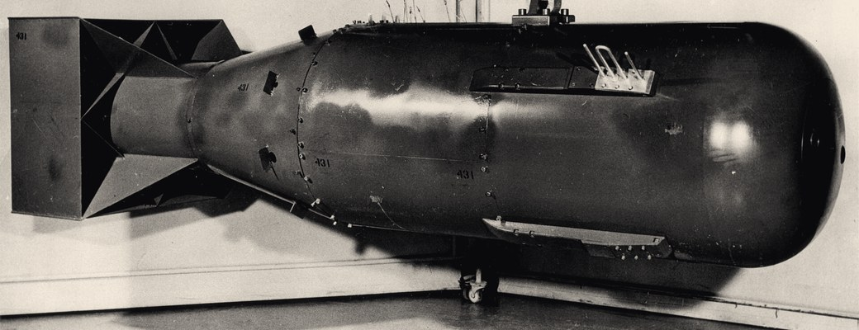
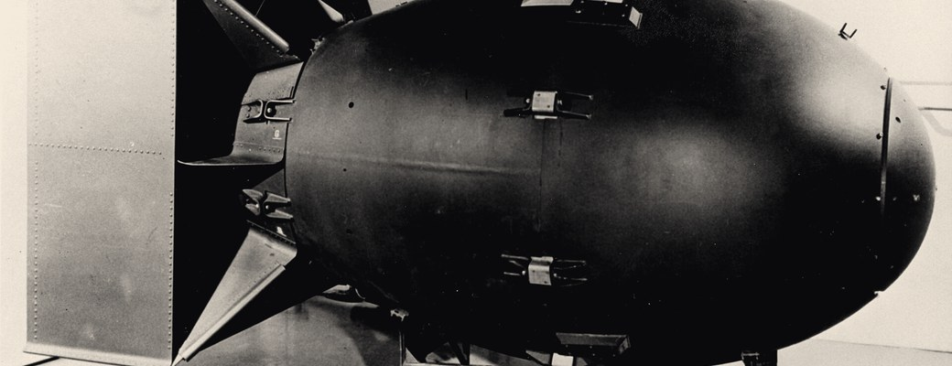
KAPITEL 04 · DER SPRENGSTOFF
Zwei Wege zur Bombe
WEG 1
WEG 2
Uran anreichern
Plutonium erbrüten
Natururan
0,7 % U-235
+ n
β⁻
β⁻
Bombe
≈ 80 % U-235
U-238
U-239
Np-239
Pu-239
U-235 und U-238 sind chemisch identisch – trennbar nur über ≈ 1,3 % Massenunterschied. Riesige Anlagen in Oak Ridge (Gasdiffusion, Calutrons).
Im Reaktor fängt U-238 ein Neutron ein und zerfällt zu Plutonium-239. Dafür entstehen in Hanford die ersten großen Kernreaktoren.
04 · DAS MANHATTAN-PROJEKT
11 / 17
LITTLE BOY
Kanonen-Prinzip · Uran-235
Spaltstoff
64 kg Uran
Gewicht
4,4 t
Gespalten
≈ 1 kg (≈ 1,4 %)
FAT MAN
Sprengkraft
≈ 15.000 t TNT
Implosions-Prinzip · Plutonium-239
Spaltstoff
6,2 kg Plutonium
Gewicht
4,9 t
Gespalten
≈ 1 kg (≈ 17 %)
Treibladung → Projektil → Ziel
Sprengkraft
≈ 21.000 t TNT
Sprengstoff drückt den Kern zusammen
Notes:
PAUL (ca. 55 Sek.)
Erinnert ihr euch an meine Zahl von vorhin? Von 1000 Uran-Atomen sind nur 7 spaltbar. (Pause) Für eine Bombe braucht man aber ungefähr 800 von 1000.
Aber Uran-235 und Uran-238 sind chemisch gleich. Der einzige Unterschied ist das Gewicht – gut ein Prozent. Als müsstet ihr Milliarden Murmeln sortieren, von denen manche nur ein winziges bisschen schwerer sind.
Dafür baut man in Oak Ridge riesige Fabriken, eine davon damals das größte Gebäude der Welt. Weil Kupfer im Krieg knapp ist, leiht man sich für die Magnete über 13.000 Tonnen Silber aus der Staatskasse.
Weg zwei: Plutonium. Das muss man herstellen. (Auf die Kette zeigen.) Im Reaktor schluckt Uran-238 ein Neutron und wird in zwei Schritten zu Plutonium. Aus dem Uran, das man nicht spalten kann, wird Bombenstoff. Dafür entstehen in Hanford die ersten großen Reaktoren.

Slide 13
am Boden direkt unter der Explosion
Radioaktive Strahlung
Druckwelle
KAPITEL 04 · ZWEI BAUWEISEN
Little Boy vs. Fat Man
35 %
Treibladung → Projektil → Ziel
50 %
15 %
Sprengstoff drückt den Kern zusammen
LITTLE BOY
FAT MAN
Millionen °C
bis 4.000 °C
Kanonen-Prinzip · Uran-235
Implosions-Prinzip · Plutonium-239
Spaltstoff
64 kg Uran
Spaltstoff
6,2 kg Plutonium
Explosionshöhe – so trifft die Druckwelle die größte Fläche
Gewicht
4,4 t
Gewicht
4,9 t
Gespalten
≈ 1 kg (≈ 1,4 %)
Gespalten
≈ 1 kg (≈ 17 %)
Sprengkraft
≈ 15.000 t TNT
Sprengkraft
≈ 21.000 t TNT
04 · DAS MANHATTAN-PROJEKT
12 / 17
So verteilt sich die Energie einer Atombombe (ungefähr):
Hitzestrahlung
im Zentrum des Feuerballs
500 – 600 m
Notes:
PAUL (ca. 60 Sek.)
Aus den zwei Stoffen werden zwei komplett verschiedene Bomben.
Links: Little Boy, die Uranbombe. Im Prinzip eine Kanone. (Auf das Schema zeigen.) Ein Stück Uran wird in ein anderes geschossen. Einzeln subkritisch, zusammen überkritisch – Leons Trick von vorhin. So einfach, dass man es vorher nie getestet hat.
Bei Plutonium klappt das nicht. Die Kettenreaktion würde starten, bevor die Teile zusammen sind. Die Bombe würde verpuffen.
Deshalb rechts: Fat Man. Eine Plutoniumkugel, etwa so groß wie eine Orange, wird von allen Seiten gleichzeitig mit Sprengstoff zusammengequetscht. Wie ein Schneeball, den ihr fest drückt. Dichter heißt: Die Neutronen treffen öfter. Überkritisch.
Und jetzt das Überraschende: Bei Little Boy wurde nur ein Kilo von 64 Kilo Uran überhaupt gespalten. (Pause) Der Rest ist einfach weggeflogen.

Slide 14
KAPITEL 05 · DIE ERSTE SEKUNDE
Die Physik der Explosion
So verteilt sich die Energie einer Atombombe (ungefähr):
50 %
35 %
15 %
Druckwelle
Hitzestrahlung
Radioaktive Strahlung
Millionen °C
bis 4.000 °C
500 – 600 m
im Zentrum des Feuerballs
am Boden direkt unter der Explosion
Explosionshöhe – so trifft die Druckwelle die größte Fläche
05 · HIROSHIMA & NAGASAKI
13 / 17
Notes:
PAUL (ca. 45 Sek.)
Was passiert in der ersten Sekunde?
Die Bomben explodieren nicht am Boden, sondern in der Luft, 500 bis 600 Meter hoch. Warum? Von oben trifft die Druckwelle eine viel größere Fläche. Wie bei einer Taschenlampe: Je höher ihr sie haltet, desto größer wird der Lichtkreis.
Die Energie teilt sich ungefähr so auf: Die Hälfte wird zur Druckwelle. Ein gutes Drittel wird zu Hitze. Der Rest ist radioaktive Strahlung.
Im Zentrum des Feuerballs: Millionen Grad. Am Boden darunter: für einen Moment bis zu 4.000 Grad. Zum Vergleich: Eisen schmilzt bei ungefähr 1.500 Grad.
(Pause. Ab hier ruhiger sprechen.)
Bis hierhin war das Physik. Was diese Physik mit Menschen gemacht hat, erzählt euch Leon.

Slide 15
08:15 Uhr Ortszeit
HIROSHIMA
Abwurf durch die B-29 „Enola Gay“
6. AUGUST 1945
Bombe
Little Boy (Uran-235)
Explosionshöhe
≈ 600 m
Sprengkraft
≈ 15.000 t TNT
Zerstörungsradius
≈ 1,6 km
08:15 Uhr · Hiroshima
Sofort getötet
≈ 70.000 – 80.000
≈ 140.000
Tote bis Ende 1945
Notes:
LEON (ca. 20 Sek.) – ruhig und ernst
(Ein paar Sekunden Stille, bevor du anfängst.)
6. August 1945. Ein Montag. 8:15 Uhr morgens.
In Hiroshima beginnt ein ganz normaler Tag. Menschen sind auf dem Weg zur Arbeit. Kinder sind auf dem Weg zur Schule. (Pause)

Slide 16

6. AUGUST 1945
08:15 Uhr Ortszeit
HIROSHIMA
Abwurf durch die B-29 „Enola Gay“
Bombe
Little Boy (Uran-235)
Explosionshöhe
≈ 600 m
Sprengkraft
≈ 15.000 t TNT
Zerstörungsradius
≈ 1,6 km
Sofort getötet
≈ 70.000 – 80.000
≈ 140.000
Tote bis Ende 1945
05 · HIROSHIMA & NAGASAKI
15 / 17
Bombe
Fat Man (Plutonium-239)
Explosionshöhe
≈ 500 m
Sprengkraft
≈ 21.000 t TNT
Eigentliches Ziel
Kokura (verdeckt)
Sofort getötet
≈ 40.000
Notes:
LEON (ca. 50 Sek.) – ruhig und ernst
Der Bomber Enola Gay wirft Little Boy ab. 43 Sekunden lang fällt die Bombe. Dann explodiert sie in etwa 600 Metern Höhe. Mit der Kraft von 15.000 Tonnen TNT.
Im Umkreis von etwa anderthalb Kilometern wird fast alles zerstört. Die Wolke auf dem Foto steigt über sechs Kilometer hoch.
70.000 bis 80.000 Menschen sterben sofort. Bis Ende 1945 sind es etwa 140.000. Viele sterben erst in den Wochen danach – an Verbrennungen und an der Strahlenkrankheit. (Pause)
Im Museum in Hiroshima liegen heute Steinstufen einer Bank. Auf ihnen ist bis heute der dunkle Schatten eines Menschen zu sehen, der dort saß, als die Bombe explodierte. (Pause)
Hinter jeder dieser Zahlen steht ein Mensch.

Slide 17

9. AUGUST 1945
11:02 Uhr Ortszeit
NAGASAKI
Abwurf durch die B-29 „Bockscar“
Bombe
Fat Man (Plutonium-239)
Explosionshöhe
≈ 500 m
Sprengkraft
≈ 21.000 t TNT
Eigentliches Ziel
Kokura (verdeckt)
Sofort getötet
≈ 40.000
≈ 70.000
Tote bis Ende 1945
05 · HIROSHIMA & NAGASAKI
16 / 17
Notes:
LEON (ca. 50 Sek.) – ruhig und ernst
Drei Tage später, am 9. August, startet ein zweiter Bomber, die Bockscar. An Bord: Fat Man.
Das Ziel ist eigentlich gar nicht Nagasaki. Es ist die Stadt Kokura. Aber über Kokura liegen Rauch und Wolken. Die Crew sieht das Ziel nicht. Sie fliegt weiter. Nach Nagasaki. (Pause)
Um 11:02 Uhr explodiert Fat Man. Die Bombe ist sogar stärker als die von Hiroshima. Die Hügel um Nagasaki schirmen einen Teil der Stadt ab. Trotzdem sterben bis Ende 1945 etwa 70.000 Menschen.
Sechs Tage später, am 15. August, verkündet Japan seine Kapitulation. Der Zweite Weltkrieg ist vorbei. (Pause)
Was bleibt, ist eine Frage. Und die stellt euch Danny.

Slide 18
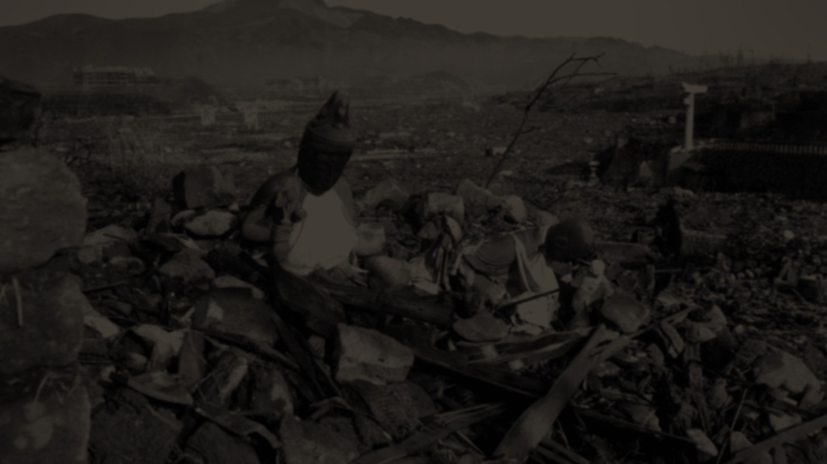
EINE FRAGE ZUM SCHLUSS
Held oder Feind?
J. Robert Oppenheimer
DANNY · PAUL · LEON
Notes:
DANNY, PAUL, LEON (ca. 50 Sek.)
DANNY: Wisst ihr noch, das Buch, für das Oppenheimer Sanskrit gelernt hat? (Pause) Später sagt er, ihm sei ein Satz daraus eingefallen: „Jetzt bin ich der Tod geworden, der Zerstörer der Welten.“
PAUL: Im Oktober 1945 sagt er zu Präsident Truman: „Ich habe das Gefühl, ich habe Blut an meinen Händen.“ Später ist er gegen die noch stärkere Wasserstoffbombe. 1954 entzieht ihm die Regierung seine Sicherheitsfreigabe.
LEON: Er stirbt 1967. Erst 2022 nimmt die US-Regierung diese Entscheidung offiziell zurück.
DANNY: (In die Klasse schauen.) Also: Was war er? Der Mann, der einen Krieg beendet hat? Oder der Mann, der die Menschheit in Gefahr gebracht hat? (Pause)
Oppenheimer – Held oder Feind?
(Kurz warten, dann zur Lehrkraft drehen.) Ab hier geben wir an Sie ab.

Slide 19
ANHANG · AUSGEBLENDET
Quellen
• Atomic Heritage Foundation – „Little Boy and Fat Man“ (ahf.nuclearmuseum.org)
• B. C. Reed: The Physics of the Manhattan Project, 4. Aufl., Springer
• Smithsonian Magazine – „How Physics Drove the Design of the Atomic Bombs“
• K. Bird & M. J. Sherwin: American Prometheus (Biografie Oppenheimers)
• Radiation Effects Research Foundation (RERF) – Opferzahlen Hiroshima & Nagasaki
• Bilder: Wikimedia Commons – U.S. National Archives / U.S. Government (gemeinfrei)
Notes:
Ausgeblendete Folie – nur für Rückfragen.

